Slide 1
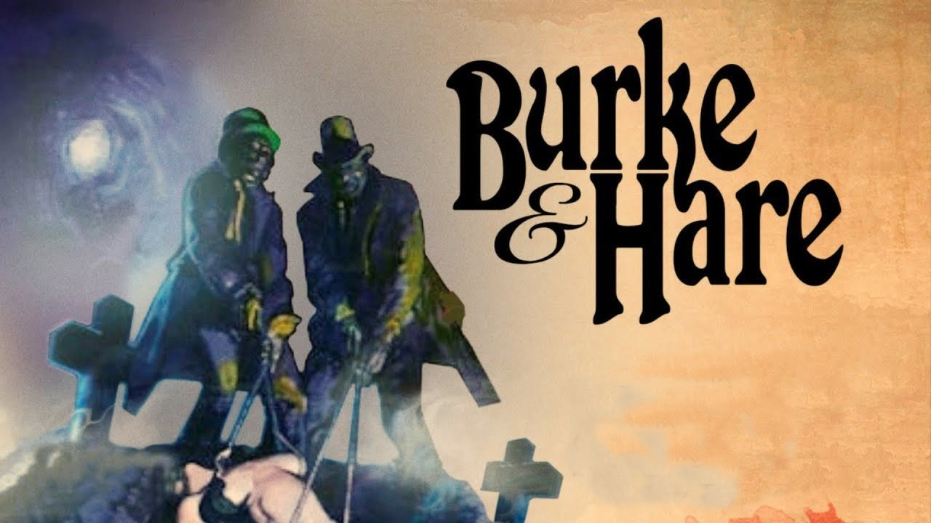

Cadavres à
la pelle

Slide 2
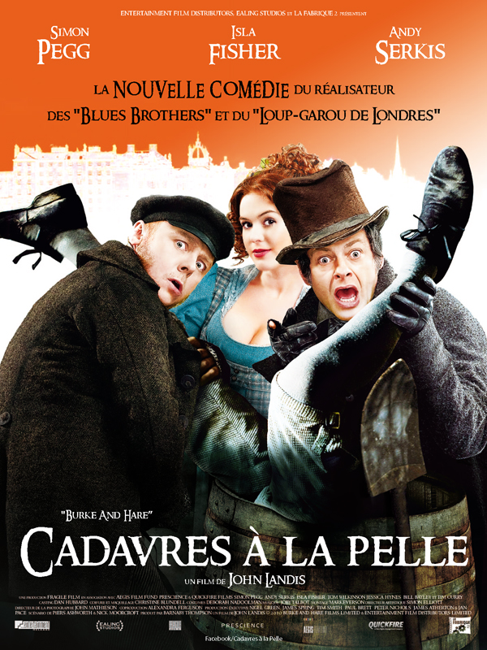
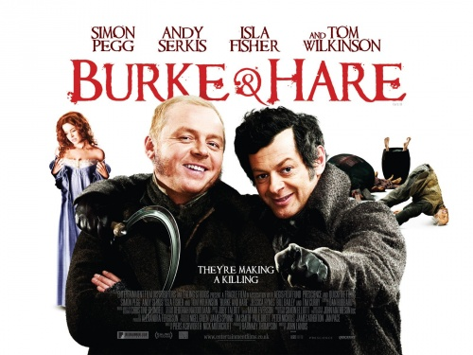
Cadavres à la Pelle (Burke & Hare), de John Landis, et un film inspiré d’une histoire vraie . Si le film est plutôt amusant et léger , la réalité , quand à elle est beaucoup plus sordide.je vous propose de découvrir l’histoire de William Burke et William Hare , un terrible duo dont les macabres exploits sont colportés depuis des siècles dans les contes destinés à faire peur aux enfants.

Slide 3
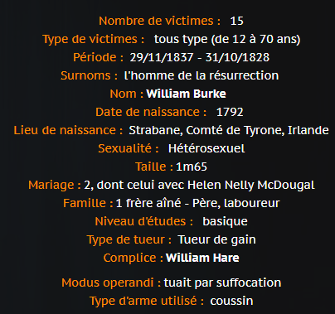
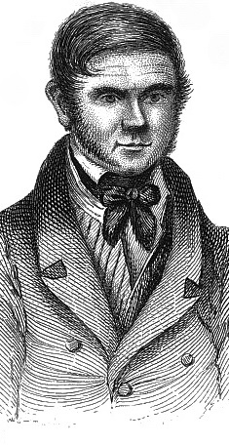
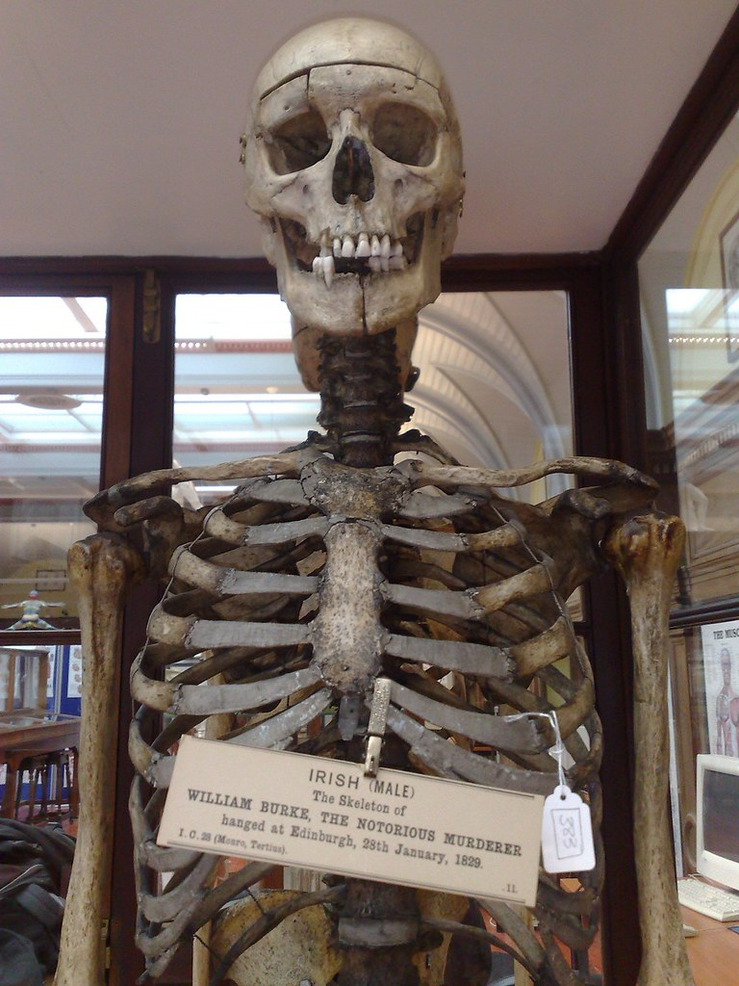
Squelette exposé de William Burke.

Slide 4
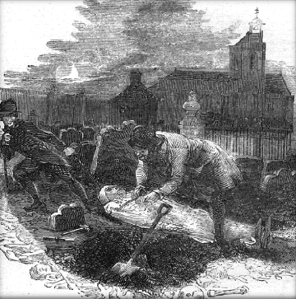
Les faits :
William Burke a tué en compagnie de son complice principal, William Hare, 16 personnes dont il vendait les corps au docteur Robert Knox à des fins de dissection lors de conférences de médecine. Ces meurtres ont été commis sur une période de 10 mois dans la ville d'Edimbourg (Ecosse). La pénurie du nombre de corps à des fins de médecine étant en chute libre à cause de la loi qui encadrait sévèrement la pratique, de nombreuses exactions de ce genre ont eu lieu à cette époque. Les hommes pourvoyeurs de corps étaient alors surnommés les "hommes de la résurrection".

Slide 5
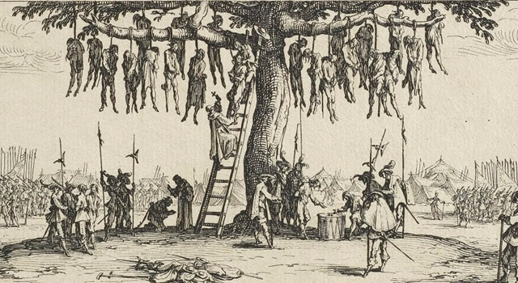
Pour comprendre l’histoire qui va suivre , il faut savoir qu’a cette époque il n’y avait pas assez de cadavres disponibles pour subvenir aux besoins de toutes les écoles de médecine de Grande-Bretagne. Depuis le début du XIXe siècle , les sciences médicales s’étaient grandement développées, les demandes de cadavres avaient fortement augmenté , mais malheureusement , l’offre n’avait pas suivi . De plus, l’une des principales sources d’approvisionnement , les corps des criminels exécutés, avait commencé a se tarir en raison d’une diminution du nombre d’exécutions qu’avait entrainé l’abrogation d’une loi, le Bloody Code.
(Le Bloody Code (en français, le « Code sanglant ») est un terme faisant référence au système de lois et châtiments en vigueur en Angleterre entre 1688 et 1815.) Ce nom n'est pas utilisé à cette époque mais est donné plus tard, en raison du nombre fortement accru de crimes qui entrainèrent la peine de mort.

Slide 6
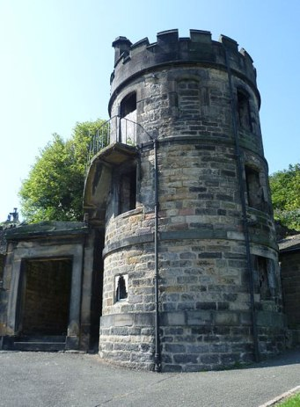
Cependant, grâce aux compensations financières offertes par les facultés de médecine, certains types peu scrupuleux ont rapidement trouvé un moyen de remédier à cette pénurie de corps, entraînant une série de crimes commis par des personnes appelées résurrectionnistes.
Les cas de pillage de tombes sont devenus si banals que des parents ont veillé sur les tombes récemment découvertes de leurs chers disparus et des tours de guet ont été installées dans des cimetières à travers le pays. Plus le corps était «plus frais», plus il valait de l'argent. Il a donc fallu peu de temps avant que le voleur de tombe ne se transforme en assassinat d'anatomie - un meurtre commis dans le seul but de fournir les restes à des fins de recherche médicale et d'attirer une récompense pécuniaire. Les meurtres de Burke et Hare à Edimbourg, entre 1827 et 1828, sont les plus infâmes.
Nouvelle tour de guet du cimetière Carlton, Édimbourg

Slide 7
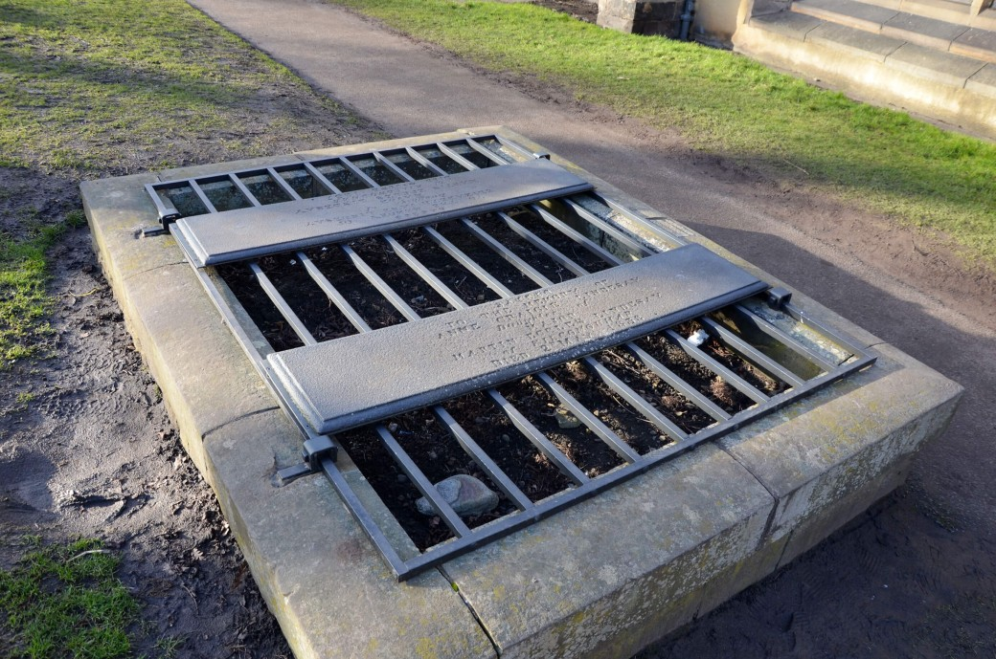
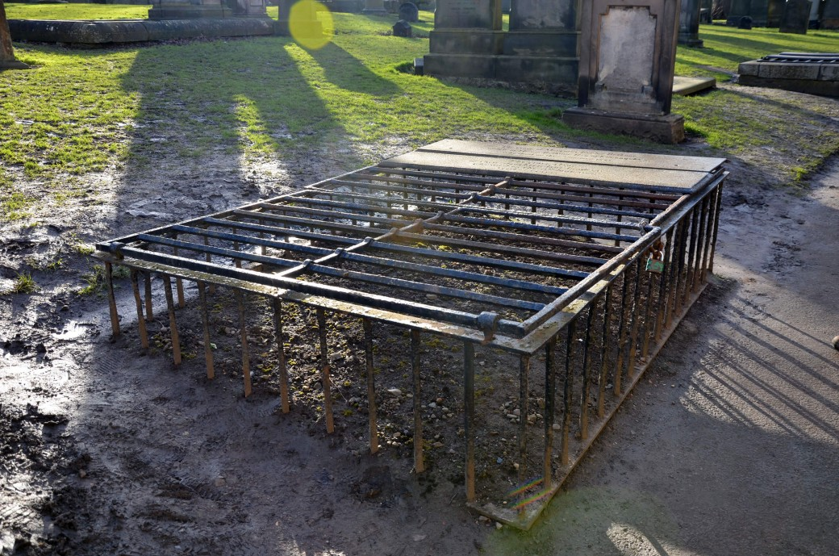
Devant la menace de voir le cadavre d’un être cher être profané par ces individus sans scrupule, les proches des défunts ont peu à peu pris l’habitude de veiller sur leurs corps non seulement jusqu’à leur enterrement, mais également après celui-ci.
Les familles les plus aisées allaient même jusqu’à acheter des cercueils blindés (en anglais), ou à installer des cages à cercueils (mortsafes) qui empêchaient les « résurrectionnistes » de voler le corps de leurs proches.
On peut voir deux de ces cages à cercueil au fantastique cimetière Greyfriars Kirkyard à Édimbourg :

Slide 8
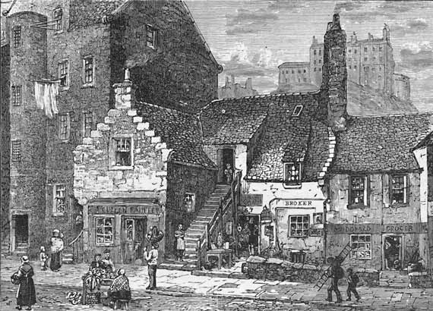
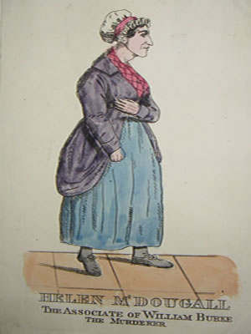
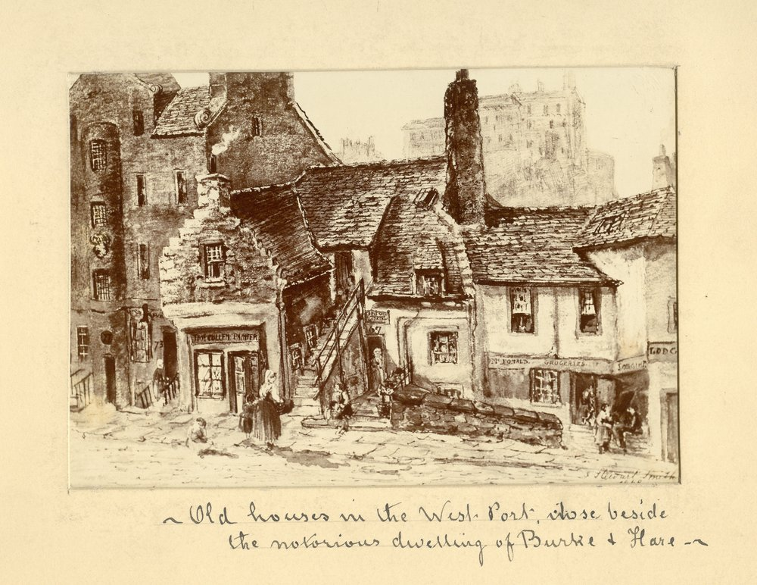
William Burke et William Hare sont tous deux originaires de la province d'Ulster, dans le nord de l'Irlande, et se sont rendus en Écosse pour travailler sur le canal Union, Burke ayant abandonné son épouse et ses deux enfants en Irlande. Les deux hommes se sont rencontrés et sont devenus des amis proches lorsque Burke a déménagé avec sa maîtresse, Helen McDougal, dans un logement à Tanner's Close, dans le quartier du West Port d’Édimbourg.

Slide 9
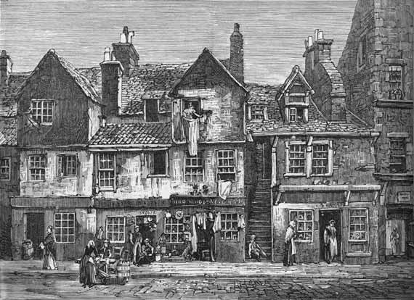
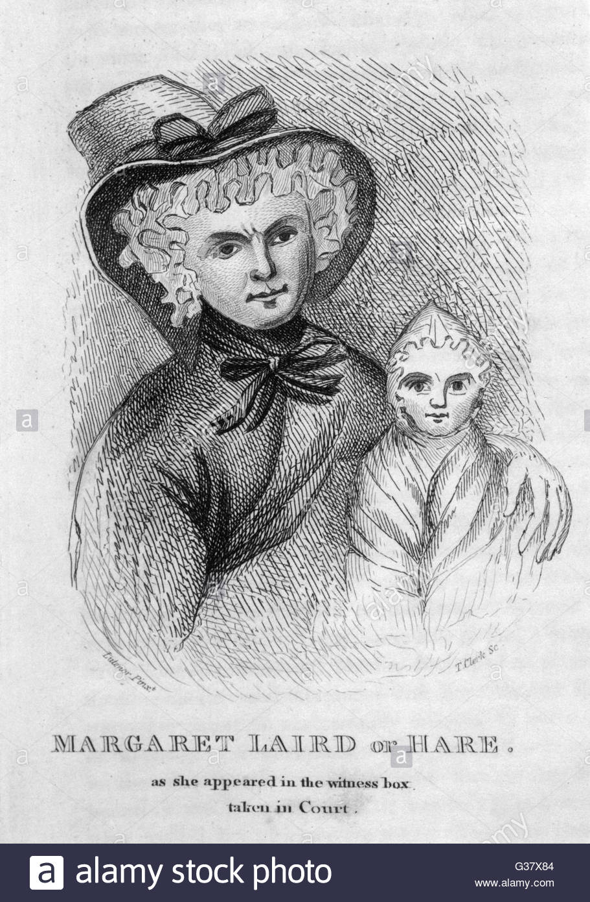
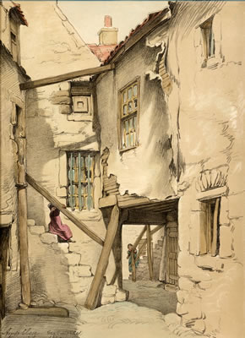
William Hare vivait dans la même rue et y tenait une pension avec Margaret Laird, un veuf avec qui il vivait en tant qu'homme et épouse et qui était également connue sous le nom de Margaret Hare, même s'ils n'étaient pas légalement mariés.

Slide 10
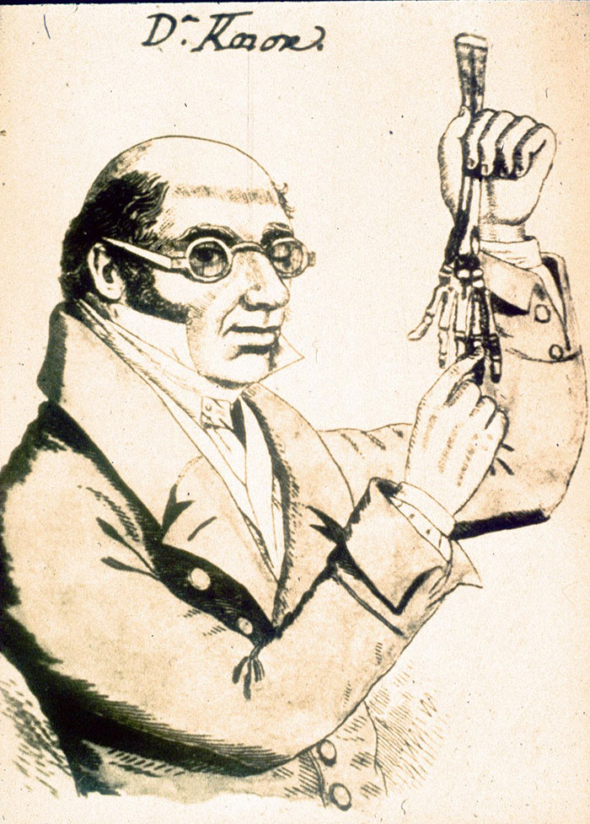
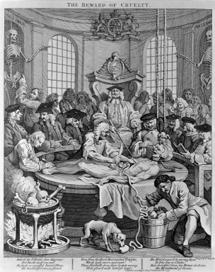
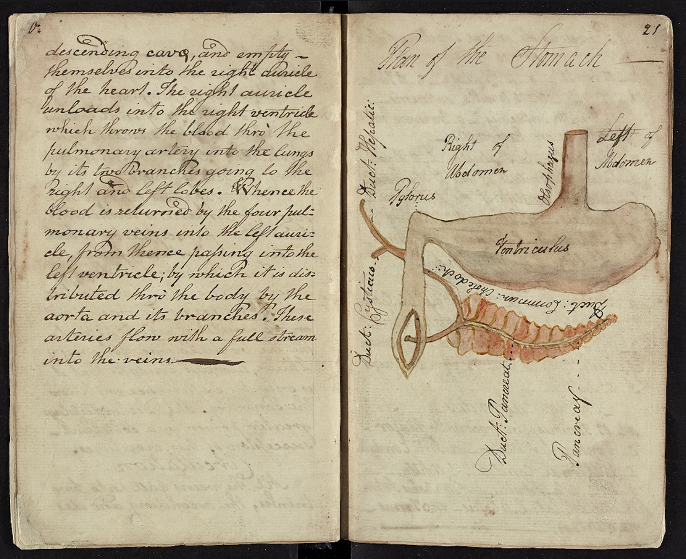
La première tentative du couple dans le monde de la science médicale a eu lieu en décembre 1827 lorsqu'un des locataires de Hare, un retraité de l'armée âgé, nommé Old Donald, mourut de causes naturelles tout en devant encore payer 4,00 £ de loyer. Pour couvrir la dette de cet homme, le couple a pesé son cercueil d'écorce de bronzage avant ses funérailles et a emmené son corps à la faculté de médecine de l'Université d'Edimbourg, où ils ont été rapidement dirigés vers le professeur Robert Knox, conférencier populaire en anatomie. Knox paya le duo à sept livres et dix shillings pour le corps de Donald.

Slide 11
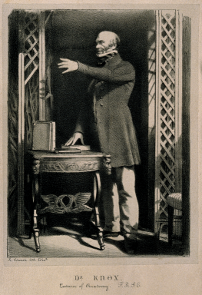
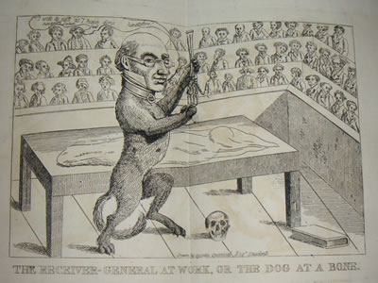
Knox était un éminent médecin d'Édimbourg. Il a été chirurgien de l'armée en Europe et en Afrique du Sud, où il s'est intéressé à la recherche ethnologique, zoologique et médicale. À son retour à Edimbourg en 1822, il participa à la création d'un musée d'anatomie et de pathologie comparées au Collège of Surgeons. Au même moment, il construisit une grande école d'anatomie, probablement la plus grande en Grande-Bretagne. En 1828, il comptait plus de 500 étudiants.
La réputation de Knox a été gravement endommagée par son association avec les meurtriers Burke et Hare - il avait acheté 17 cadavres pour les disséquer . Knox n'a pas été appelé à témoigner à leur procès et a semblé surpris de la colère publique dirigée contre lui. Beaucoup ont eu du mal à croire qu'un anatomiste aussi renommé n'ait pas remarqué que les corps qu'il avait achetés avaient tous subi une mort violente et n'avaient manifestement pas été retrouvés dans des tombes. Le 12 février 1829, une effigie de Knox a été suspendue publiquement avant d’être déchirée en morceaux dans la rue. Il était vilifié dans les ballades populaires et caricaturé dans les gravures.
Robert Knox (1791-1862)

Slide 12
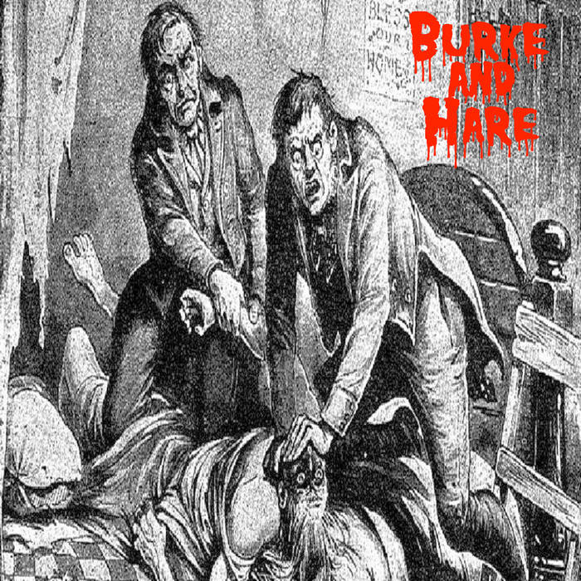
Meurtres
Encouragés par la facilité avec laquelle ils avaient gagné cet argent, ils ont encore frappé au début de 1828, lorsqu'un autre locataire, Joseph, est tombé malade. Trop impatients de voir si Joseph mourrait réellement de ses afflictions, Burke et Hare se chargèrent de l’aider à le remplacer par du whisky puis l’étouffer en se couvrant la bouche et le nez pendant qu’il était retenu de force. Cela devint leur méthode d'exécution privilégiée, car elle laissait le corps sans marque ni blessure pour les étudiants qui devaient ensuite disséquer les cadavres. Après leur tuerie, cette pratique est connue sous le nom de «Burking».

Slide 13
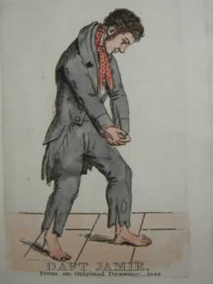
Durant l'été 1828, c'est une vieille femme et son petit-fils muet arrivés de Glascow Lodege qui intègrent la maison de Hare dans l'intention d'y séjourner quelques temps. Alors que le garçon est assis près du feu dans la cuisine, sa grand-mère est assassinée dans la chambre à coucher par la méthode habituelle. Burke et Hare vont ensuite allés chercher le garçon et l'emmène dans la même pièce où ils l'assassinent également. Le corps du garçon est livré dans un baril à hareng et voilà 8 livres de plus d'encaissés.

Slide 14
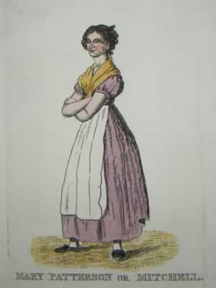
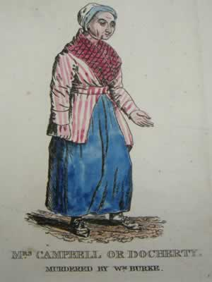
Janet Brown, une prostituée de la région, a eu la chance de pouvoir échapper à sa vie quand elle et une amie, Mary Patterson, ont été invitées à rester près de Burke. Après s'être excusé plus tôt dans la soirée, Janet revint à la recherche de son ami disparu et fut informée que Mary et Burke étaient sorties. Après avoir attendu le retour de son amie, Janet a finalement décidé de partir, ne sachant pas que Mary gisait morte dans la pièce voisine prête à être emmenée à Knox et qu'elle était elle-même la prochaine victime!
Le jour de l'Halloween 1828, Marjory Campbell Docherty, dernière victime de Burke et Hare, est invitée à rester avec Burke et Helen sous prétexte qu'elle est un lointain parent de la mère de Burke. Les autres locataires de Burke, un couple appelé James et Ann Gray, ont été invités à rester temporairement à la pension de Hare ce soir-là afin que le meurtre puisse avoir lieu.

Slide 15
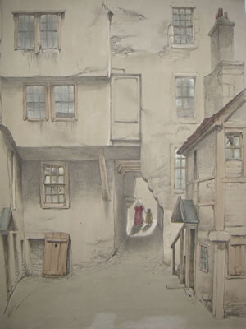
Le 3 novembre 1828, William Burke et William Hare sont arrêtés à Tanner’s Close dans le quartier de West Port au sud de la vieille ville d’Edimbourg. Les deux hommes sont dénoncés par deux voisins qui ont découvert un corps sous le lit de la chambre louée par Burke. Celui-ci louait un meublé dans la maison de William et Margareth Hare. La femme assassinée (Mlle Docherty) aperçue la veille, entrant dans le bâtiment n’est jamais ressortie. Les voisins, qui l’a connaissait de vue, décidèrent d’en avoir le cœur net et explorèrent le meublé de Burke, où ils découvrirent le corps sans vie de Mlle Docherty. La police fut aussitôt prévenue et le règne machiavélique et sanglant des deux Williams s’achevait après huit mois d’horreur.
La police trouva sur les lieux du crime une liste contenant plusieurs noms et des sommes perçues pour la vente de leurs dépouilles, qui se montaient entre 8 et 10 livres par victimes. Cette somme peut paraître dérisoire à l’heure actuelle, mais n’oublions pas que la livre sterling valait beaucoup plus au change. On pourrait allégrement estimer la valeur d’une dépouille aux alentours de 600 euros actuels. La liste trouvée sur place permettra à la police de remonter sur les meurtres de 10 autres victimes. Chiffre qui gonflera après enquêtes pour s’arrêter à 16 au total. Le tout perpétré en moins d’une année.

Slide 16
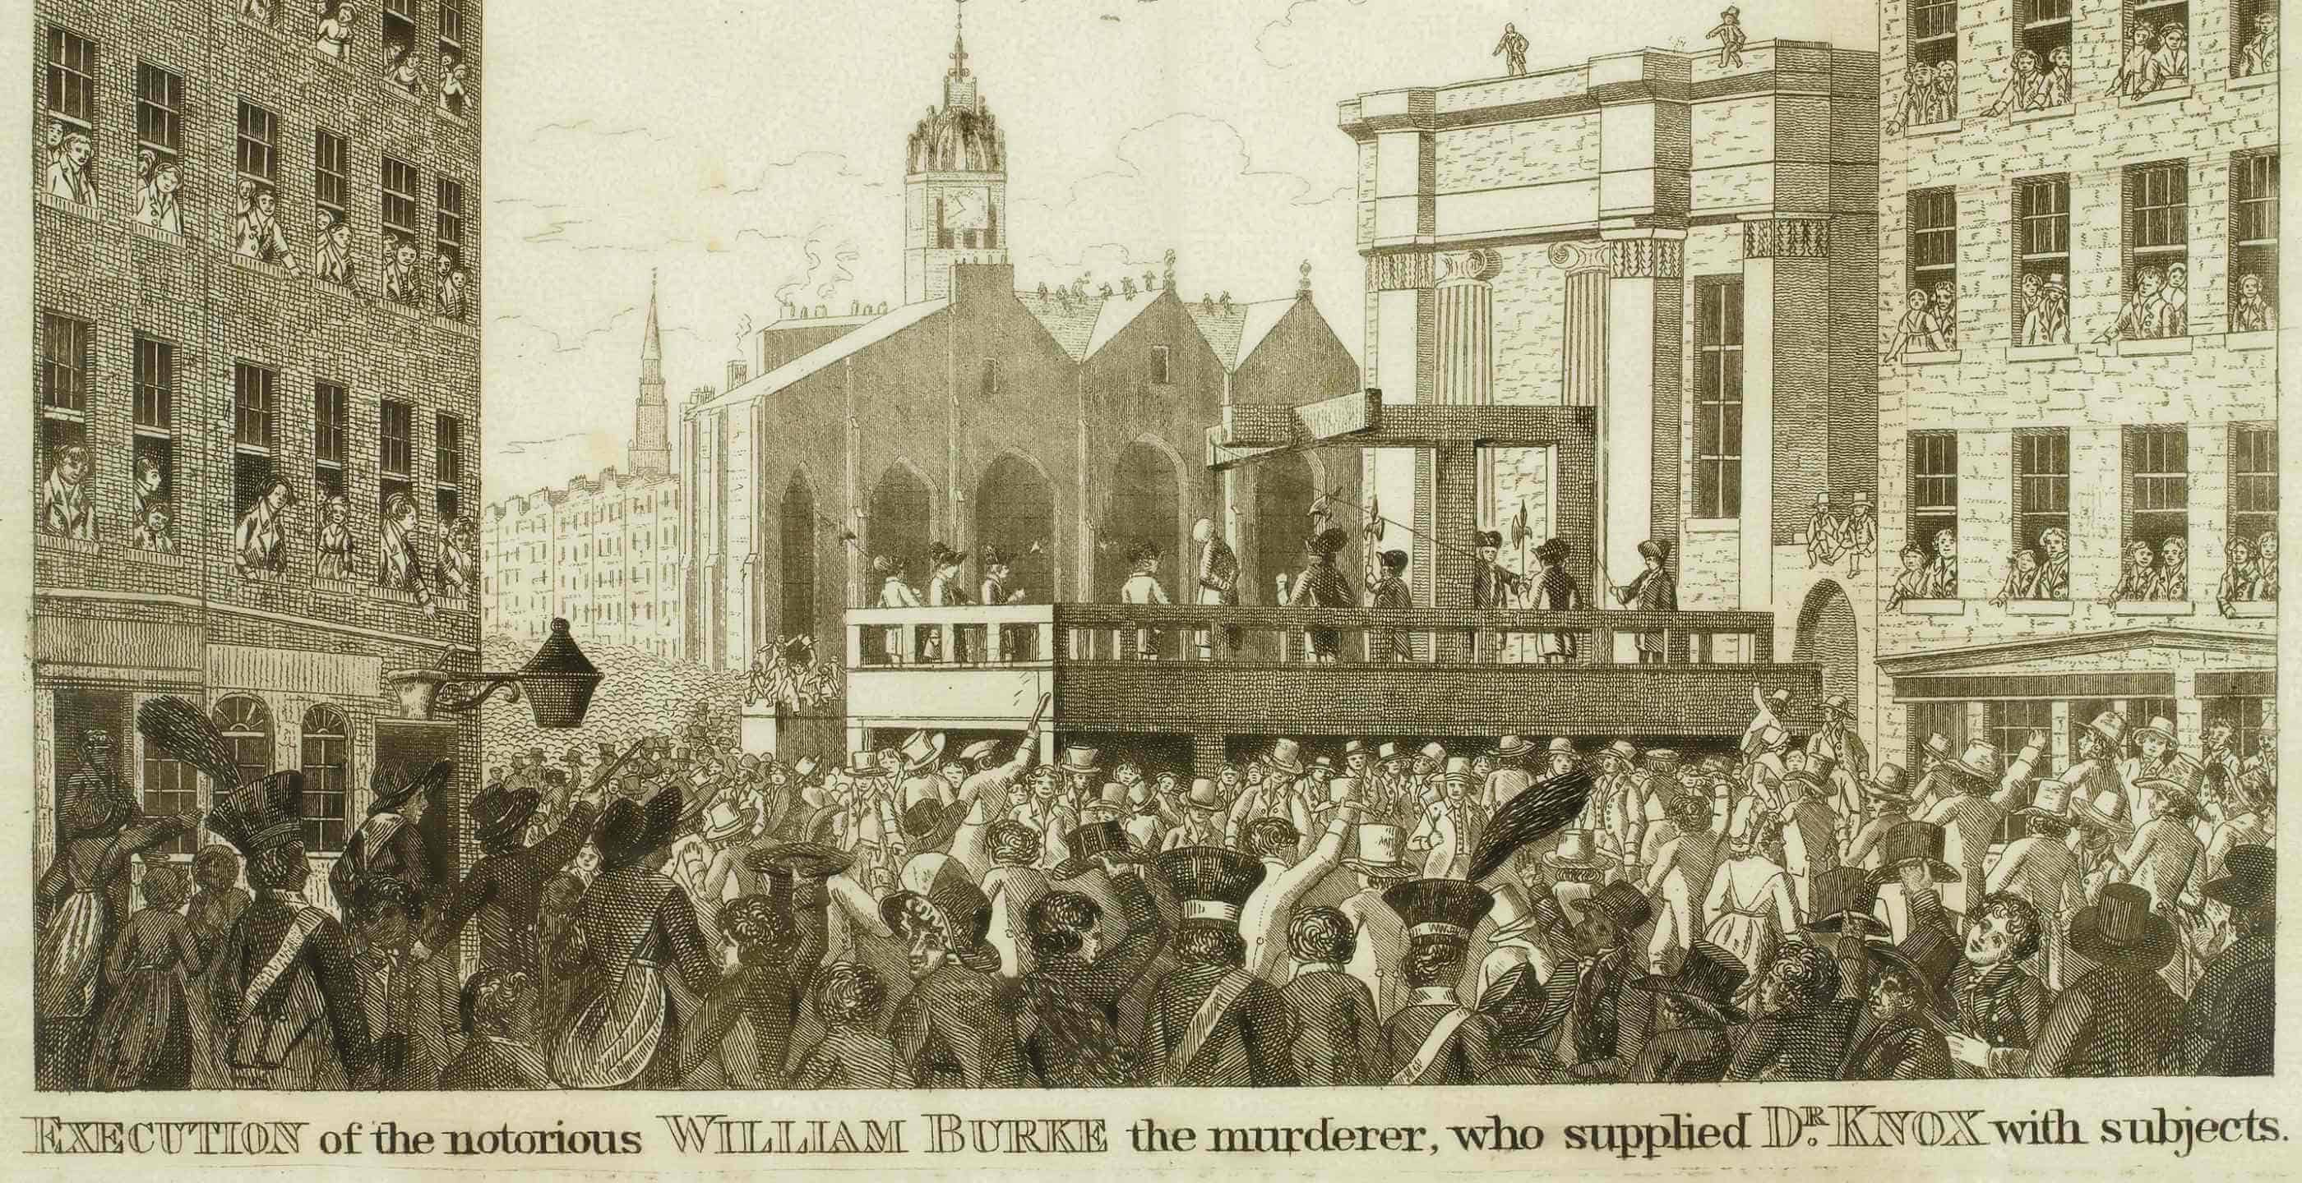
Le procès
Le procès eut lieu le 24 décembre 1828. Burke et Mc. Dougal furent accusés de meurtres avec préméditation. Burke fut condamné à la potence, mais Helen Mc. Dougal fut relâchée, faute de preuves par le tribunal écossais
. William Hare fut, lui, accusé de complicité de meurtres. Mais grâce à son témoignage contre Burke et ses déclarations indiquant qu’il n’était pas au courant des agissements du principal accusé, Hare et son épouse reçurent une immunité peu compréhensible pour les habitants d’Edimbourg. Cette nouvelle eut bien entendu le don d’irriter la population et il ne fallut pas attendre longtemps avant que William Burke passe à la potence, puisque le 28 janvier 1829 il fut pendu sur la place publique. Son corps fut utilisé à des fins médicales et son squelette fut conservé au musée du Collège de la Médecine d’Edimbourg, où il est toujours visible actuellement. A noter pour la petite histoire qu’un étui fut confectionné avec la peau du condamné (aussi visible au musée).

Slide 17
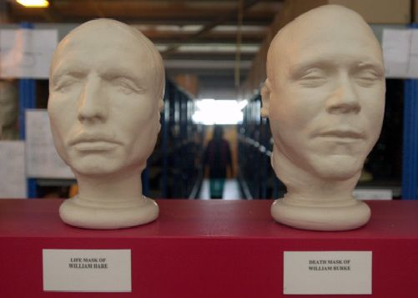
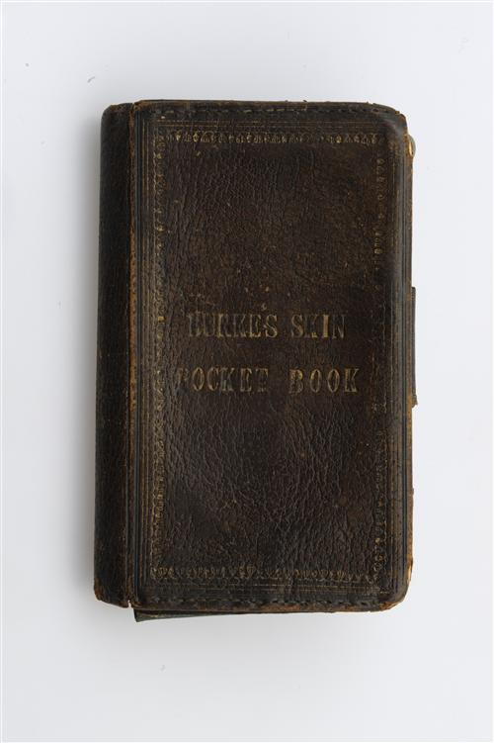
Mais il existe d’autres « reliques » de Burke à Édimbourg. Son masque funéraire ainsi qu’un petit livre dont la couverture a été réalisé avec sa propre peau (brr…) se trouvent au Surgeon’s Hall Museum –
Mais il existe d’autres « reliques » de Burke à Édimbourg. Son masque funéraire
Livre en peau de Burke.

Slide 18
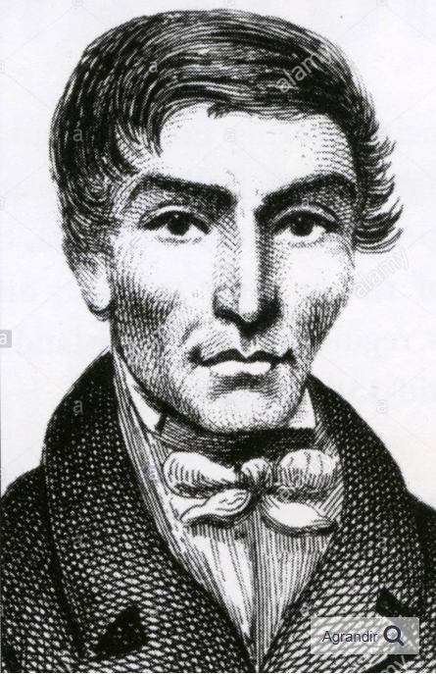
WILLIAM Hare (1792 ou 1804 - 1943) Irish meurtres en série
Le 1 décembre, Hare et sa femme Maggie acceptent alors de témoigner contre leur complice en échange de l'immunité. Hare fournit des détails sur le meurtre de Mme Docherty et reconnait les 16 assassinats. Des accusations sont alors portées contre Burke et sa femme pour 3 assassinats.
William Hare a complètement disparu de la circulation. Il semble qu’il se soit dirigé au sud de l’Angleterre avant de finir SDF à Londres. Il serait mort en 1862. Margareth Hare serait partie sur Glasgow avant de rejoindre à nouveau l’Irlande, où elle disparut complètement de la circulation.

Slide 19
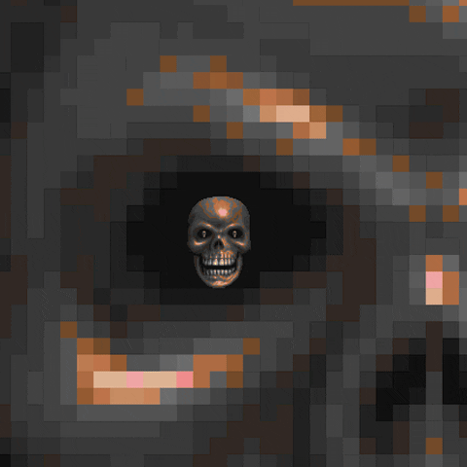


Commentaires et images du NET

